Slide 1

Муниципальное дошкольное образовательное учреждение
«Детский сад «Лесовичок» г. Новодвинск Архангельская область
«Ранняя профориентация дошкольников в условиях современного дошкольного учреждения»
Смирнова Надежда Ивановна,
заместитель заведующего по УВР

Slide 2

Ранняя профориентация дошкольников
Ранняя профориентация – это новое направление в педагогике, целью которого является развитие эмоционального отношения ребенка к профессиональному миру, возможность проявить свои силы и возможности в различных видах деятельности и профессий

Slide 3

Ранняя профориентация дошкольников
НАПРАВЛЕНИЯ
Работа
с воспитанниками
Сотрудничество с семьями воспитанников
Работа
с педагогами

Slide 4
Работа с воспитанниками
«Уникальные профессии»
«Мир профессий»
«Профессии моей семьи»/
«Профессиональные династии»
«Современные и невостребованные профессии»

Slide 5

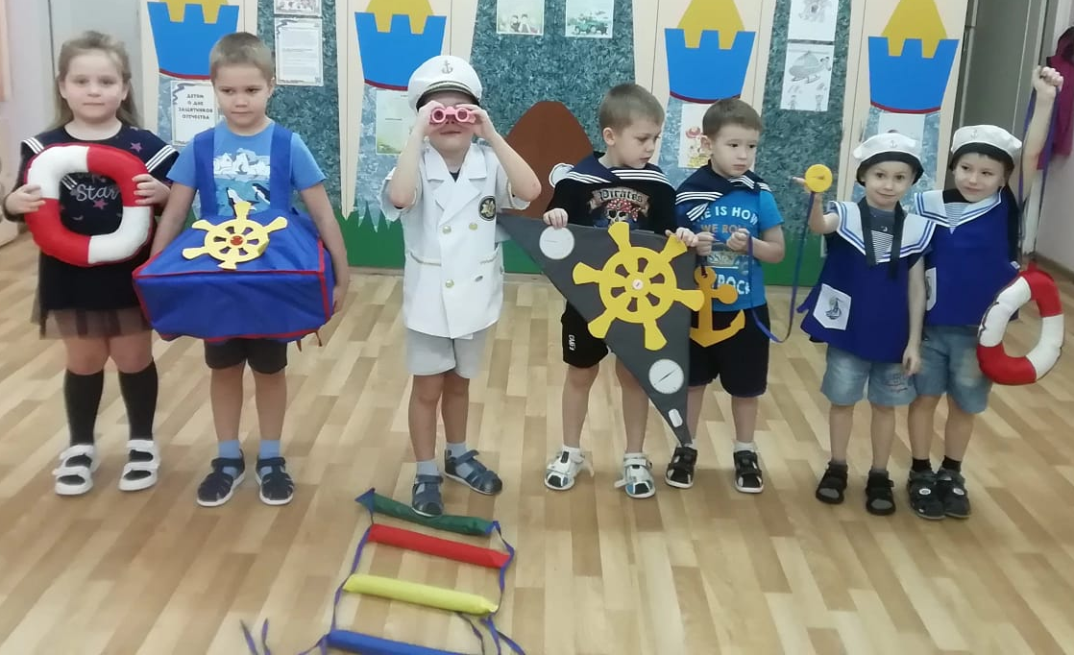
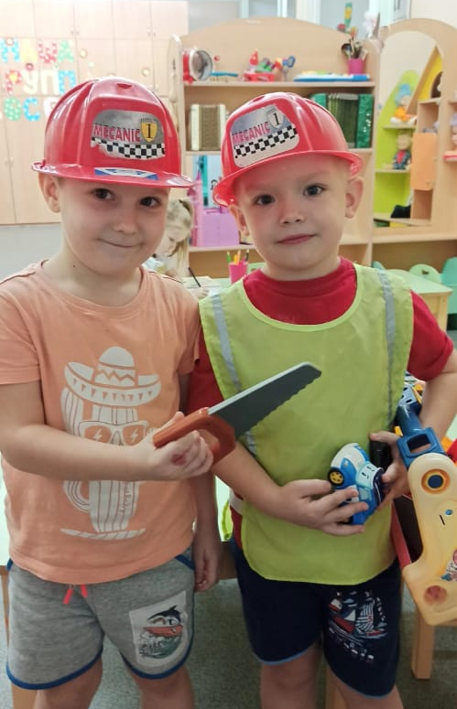
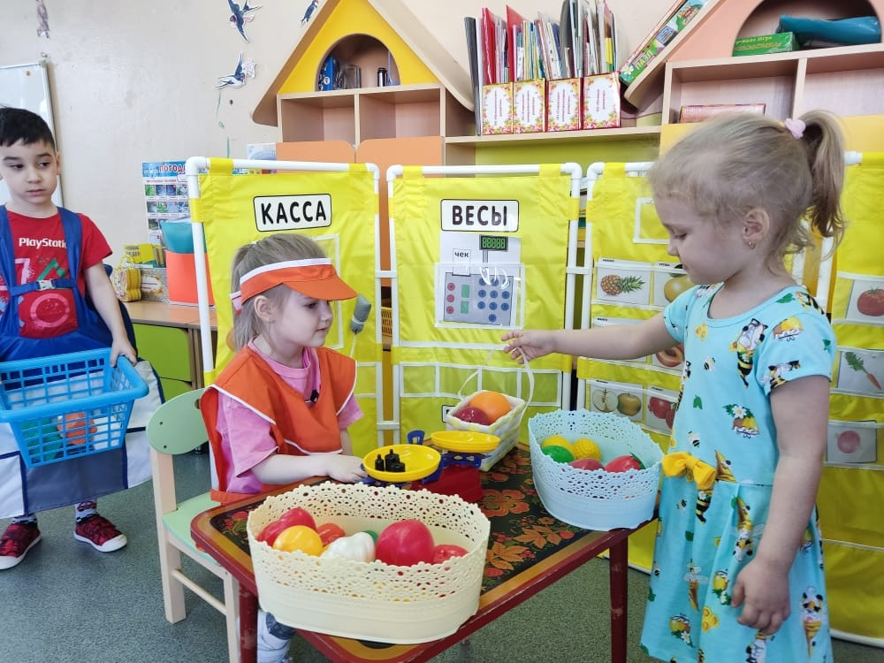
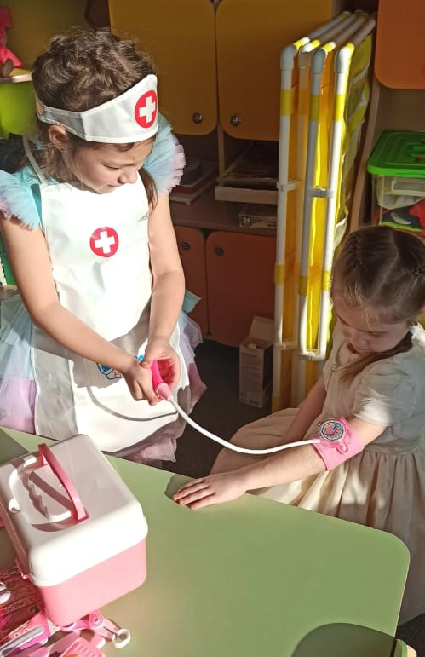
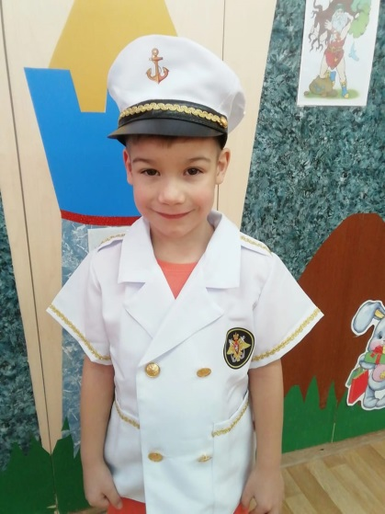
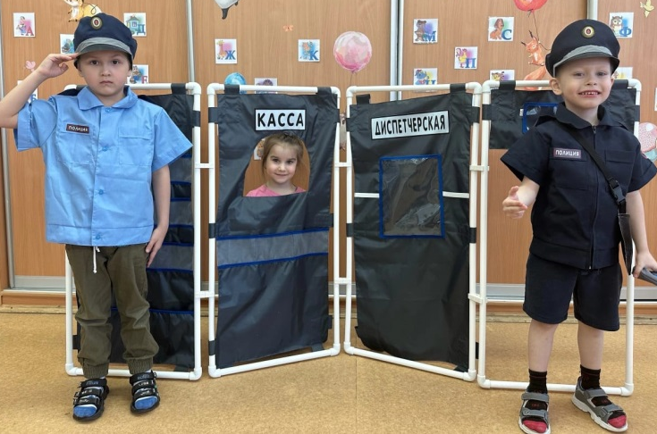
Работа с воспитанниками

Slide 6
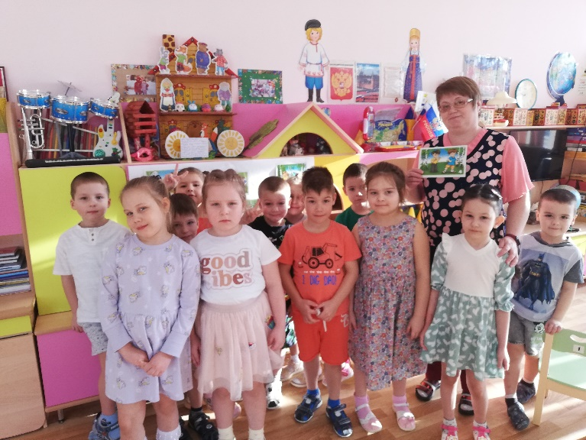
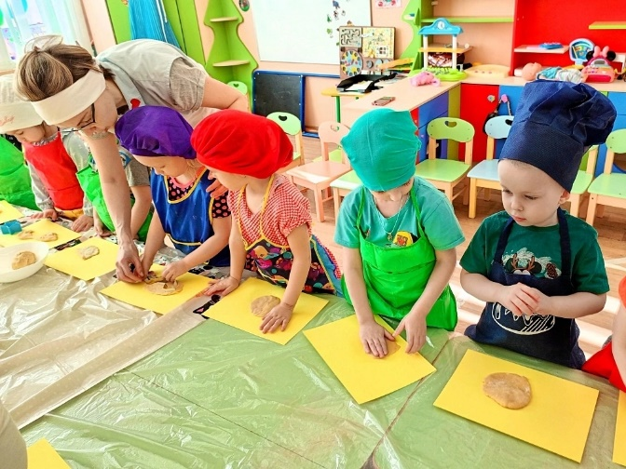
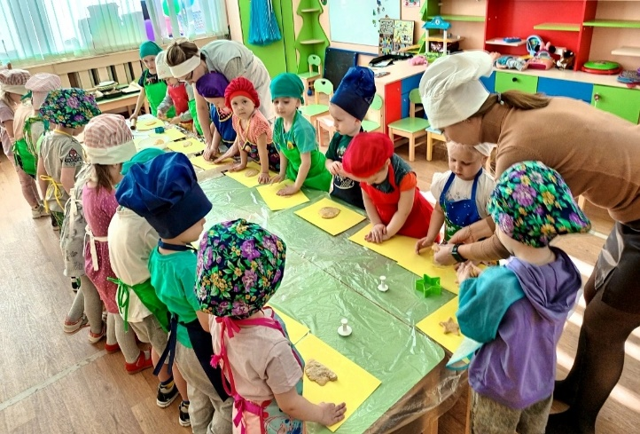
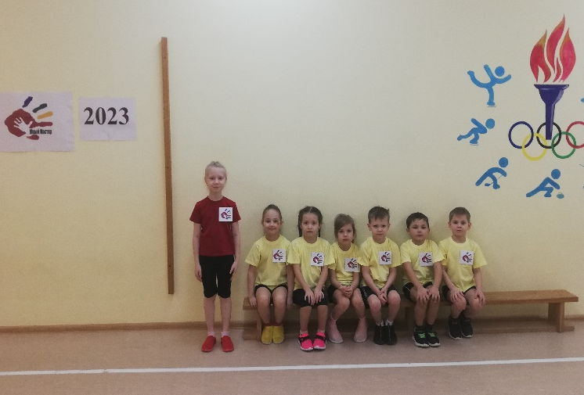
Открытые мероприятия по знакомству с профессиями взрослых

Slide 7
Работа с семьями воспитанников
Анкетирование
- «Моя роль в подготовке ребенка к труду и выбору профессии»
- «Первые шаги в профориентации дошкольников»
Мониторинг по классификации профессий родителей.

Slide 8
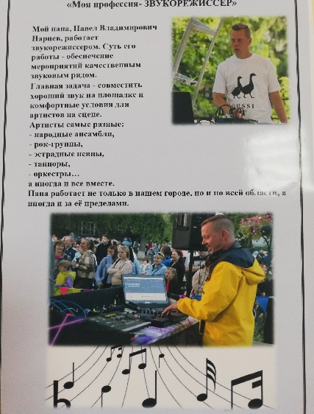
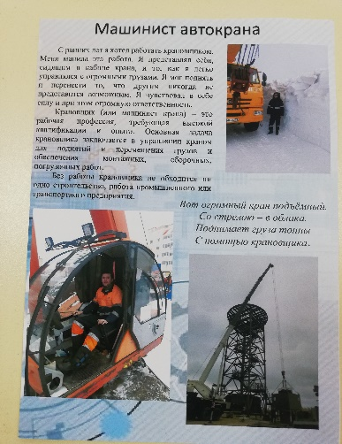
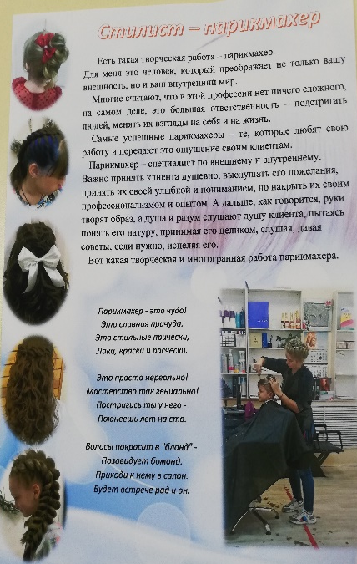
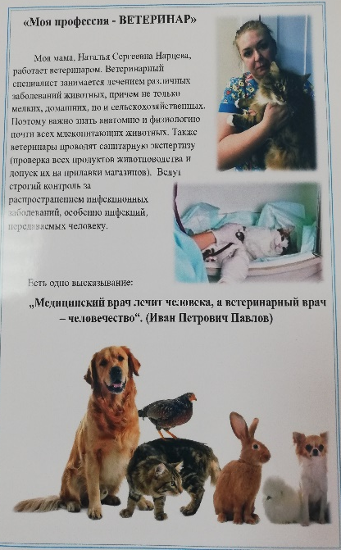
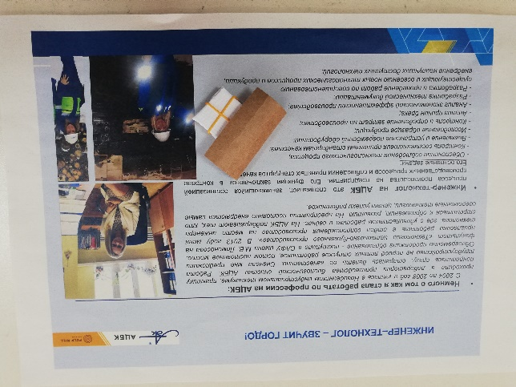
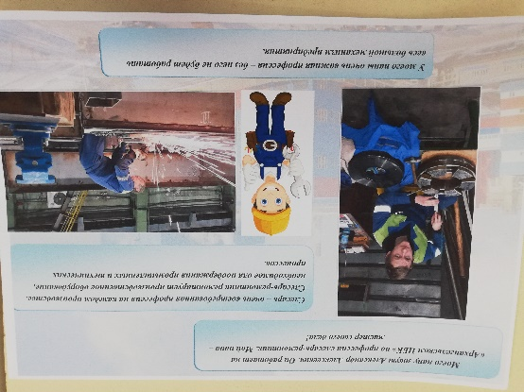
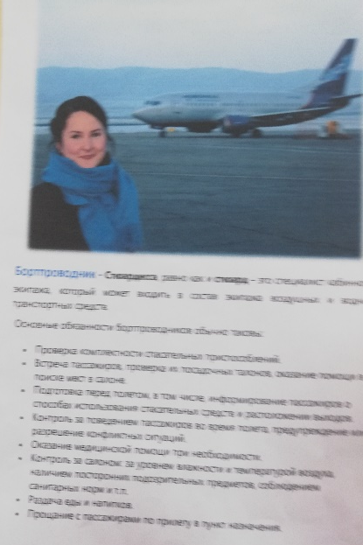
Работа с семьями воспитанников
Эссе родителей

Slide 9
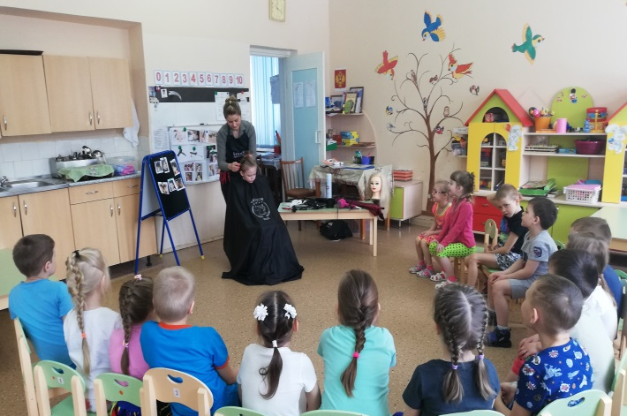
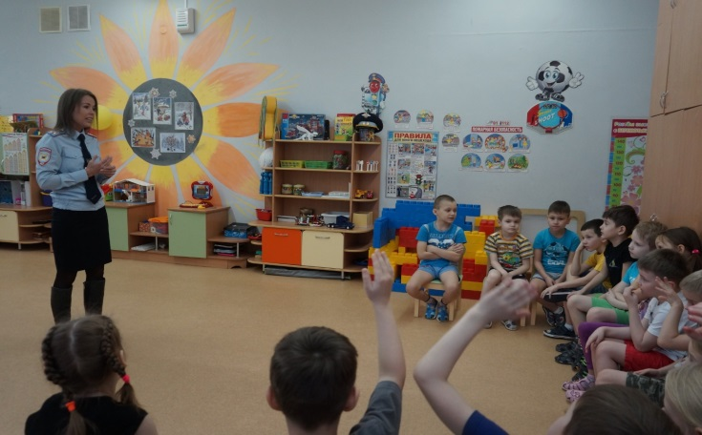
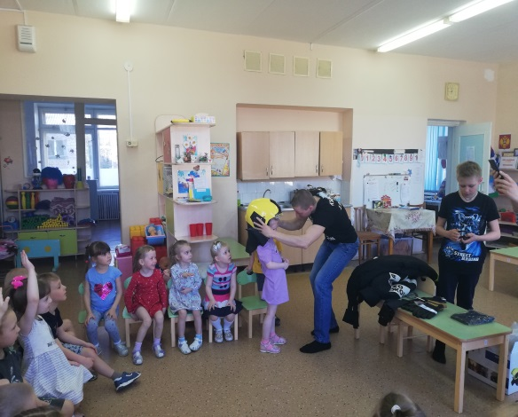
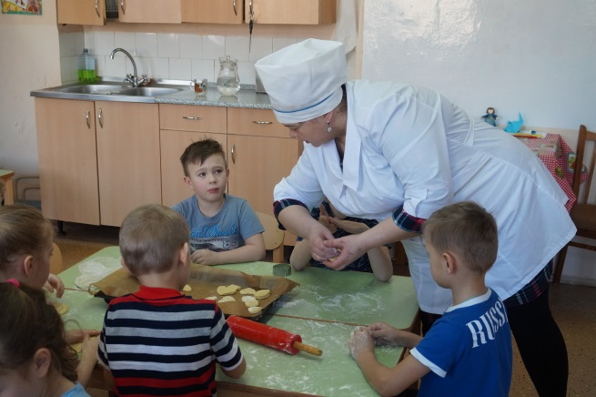
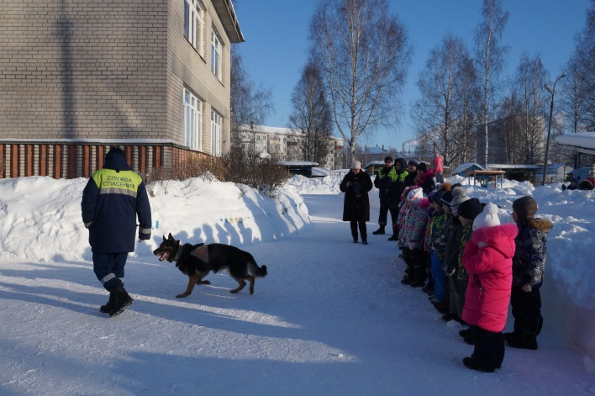
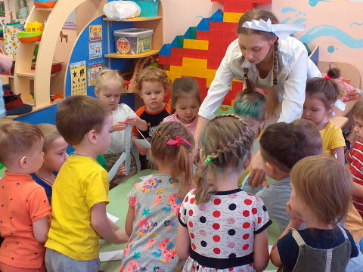
Работа с семьями воспитанников
Гость группы. Мастер-классы

Slide 10
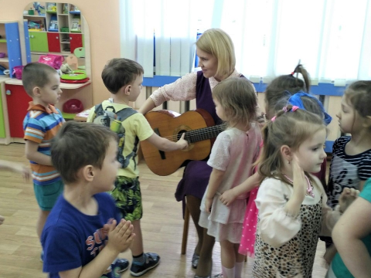
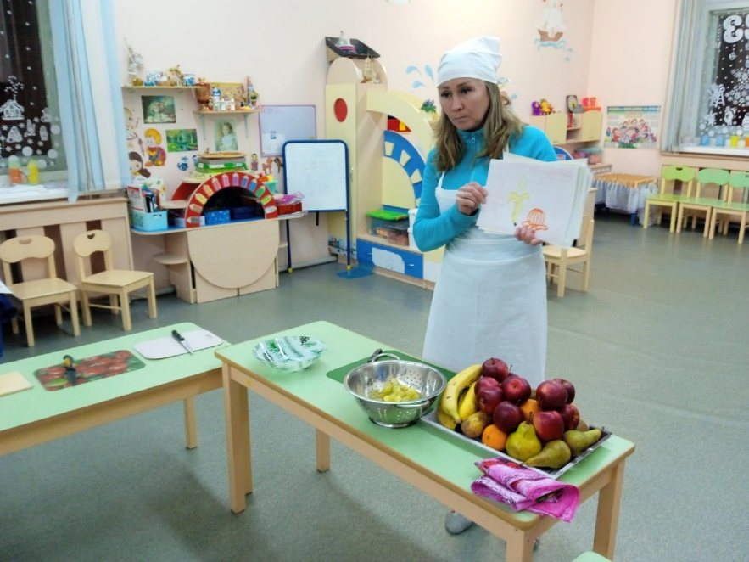
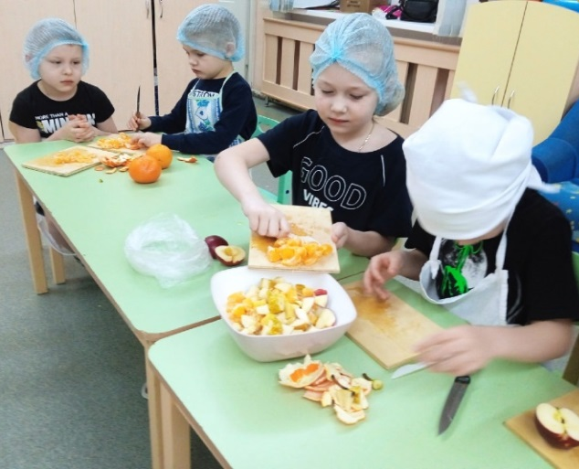
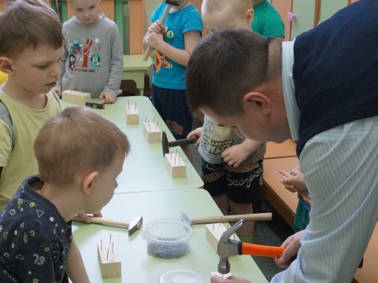
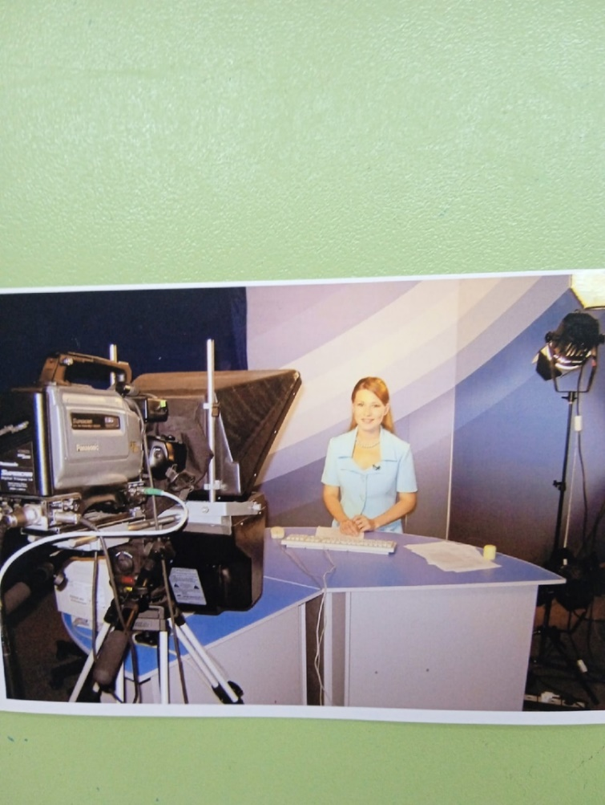
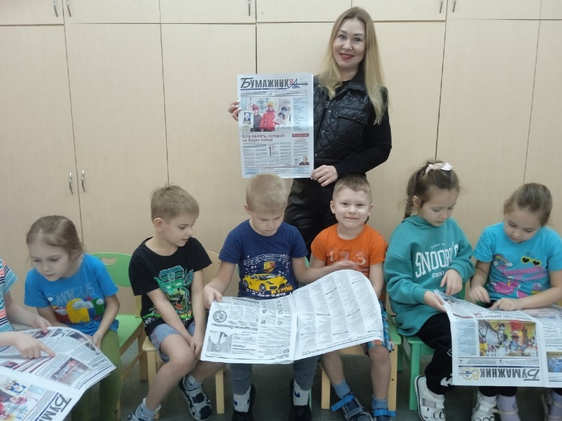
Работа с семьями воспитанников
«День наоборот» (День самоуправления)

Slide 11
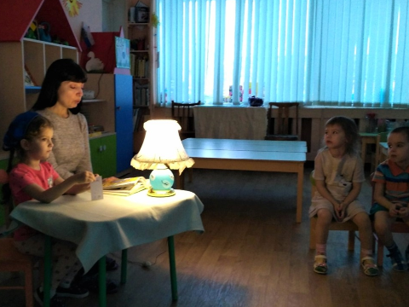
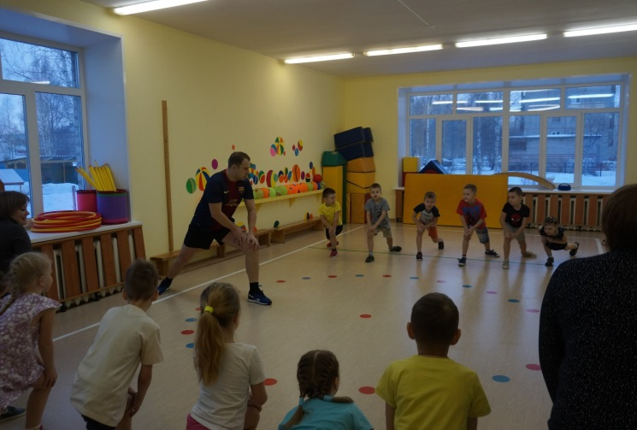
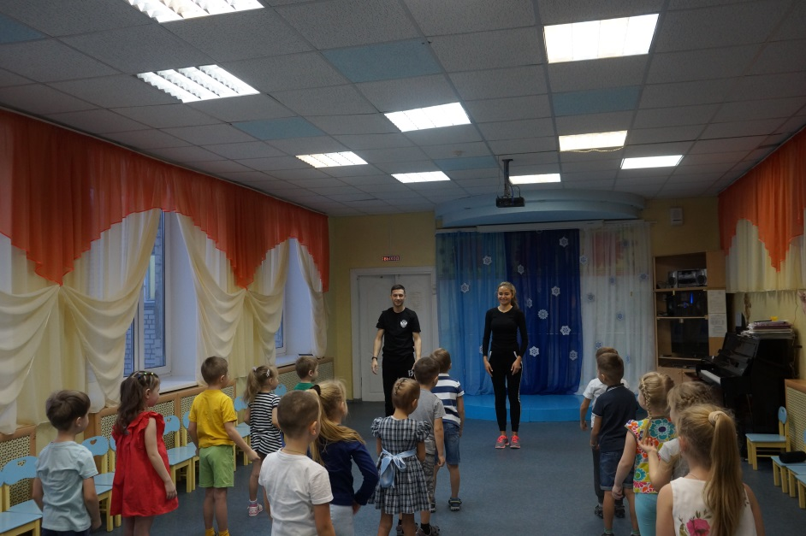
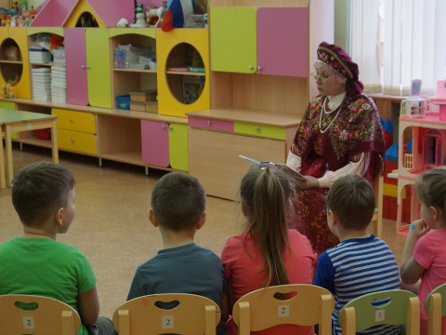

Slide 12
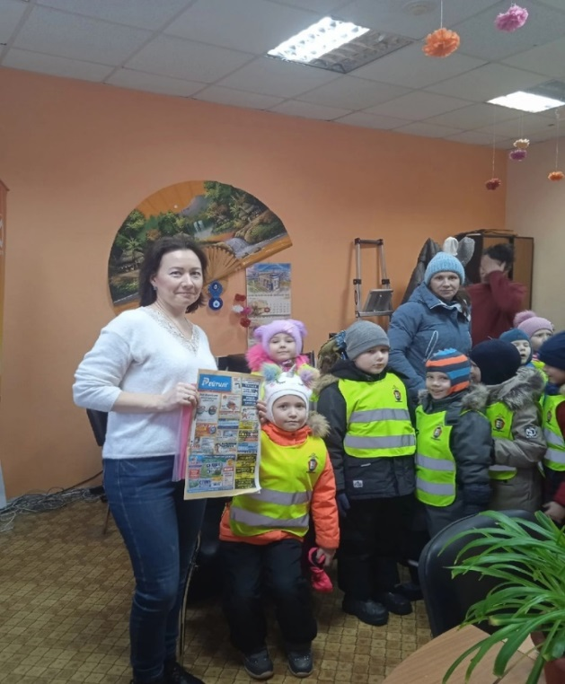
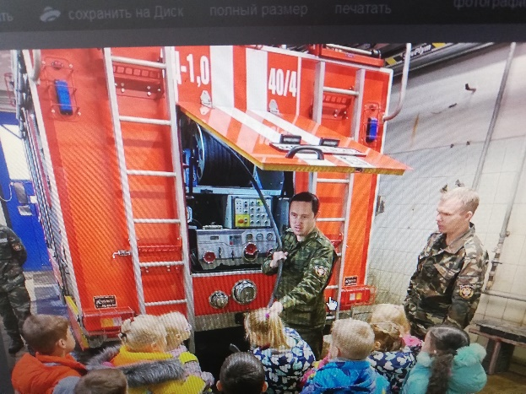
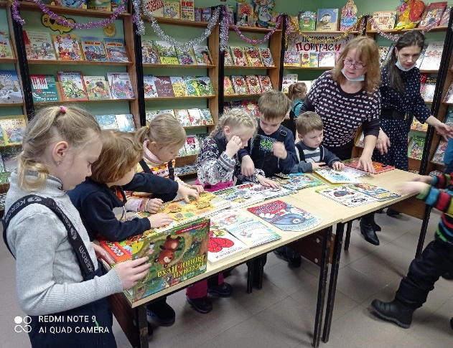
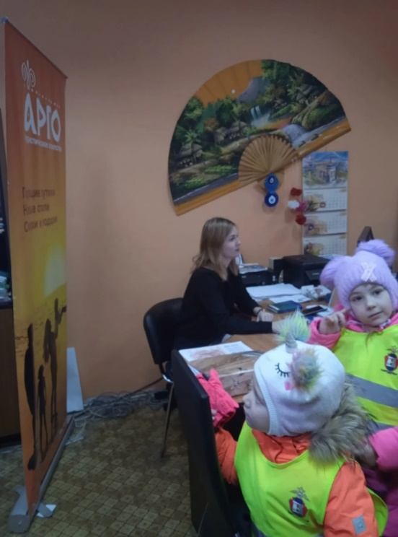
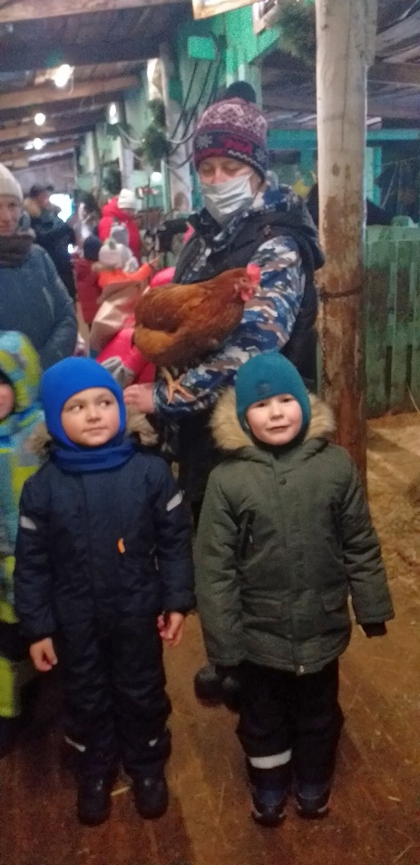
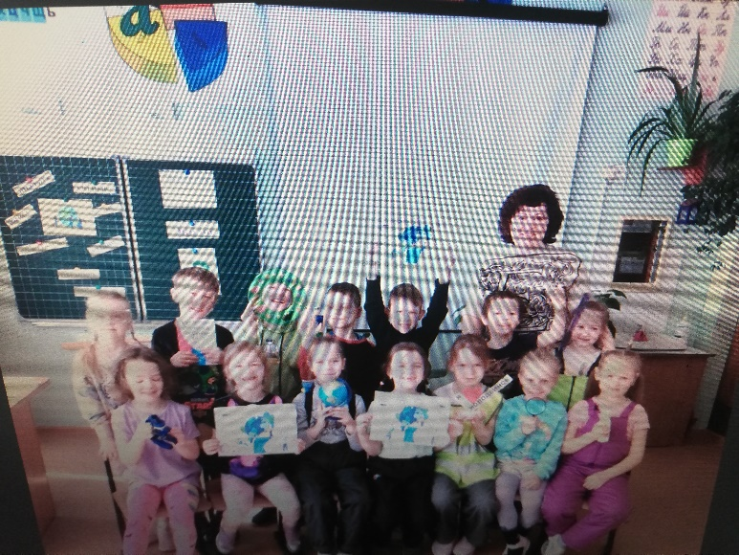
Экскурсии

Slide 13
Публикации
в газете «Лесовичок на связи»
Работа с педагогами
Фотовыставка «Первые шаги в мир профессии»
Викторина «Навигатор профессий»
Конкурс конспектов
по знакомству с профессиями
Конкурс ДОУ
«Дидактические игры по ранней профориентации»
Консультации
Проекты
по ранней профориентации
Городской конкурс «Ярмарка педагогических идей» Детям о профессии»
XXV региональные чтения
ПЕДСОВЕТ

Slide 14
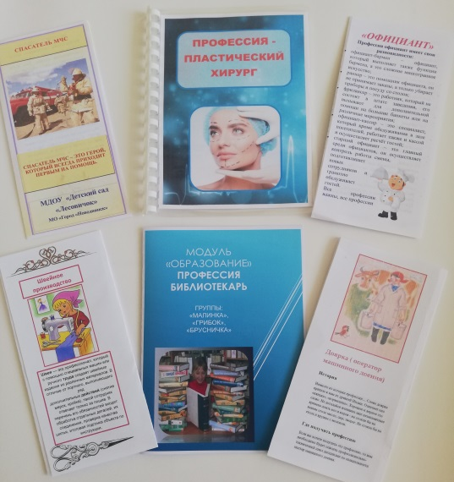
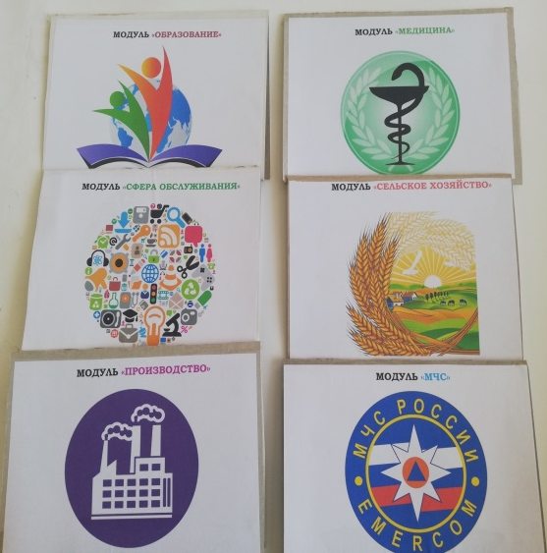
ПЕДСОВЕТ
«Дегустация профессий»
План
Название профессии
Где можно получить профессию
История профессии (если имеется)
Место работы
Материал для труда
Форменная одежда
Оборудование для трудовой деятельности
Трудовые действия (чем занимается)
Личностные качества
Результат труда (продукты деятельности)
Польза труда для общества
Предложить каждой команде попробовать себя в профессии

Slide 15
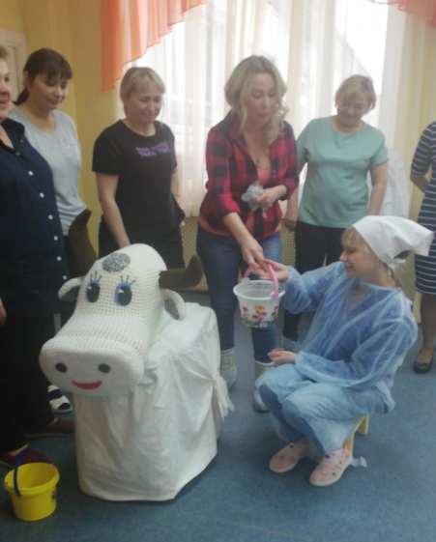
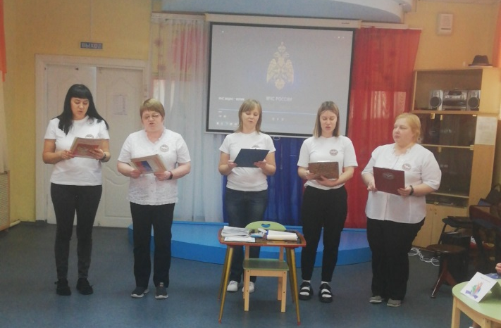
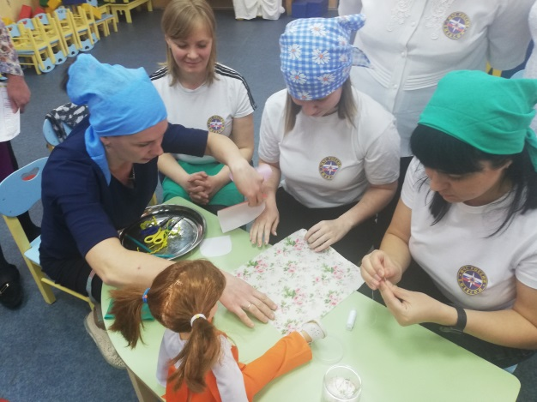
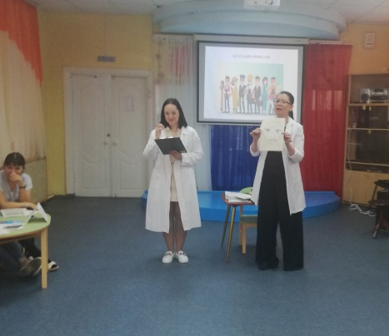
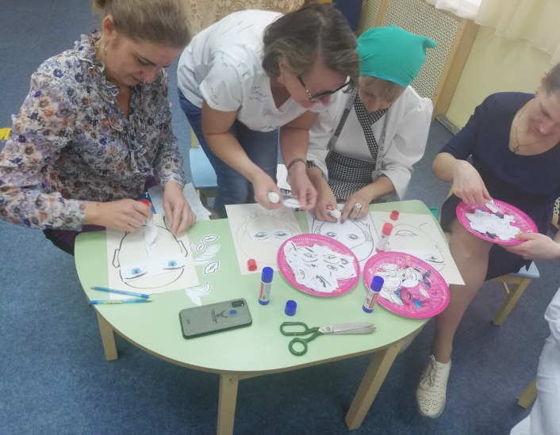
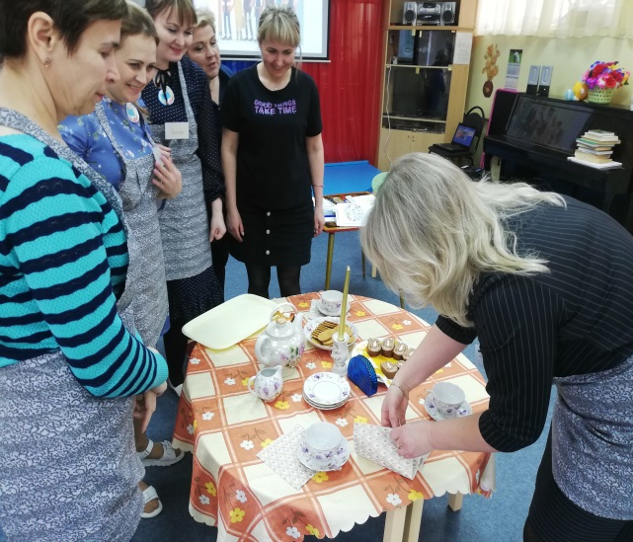
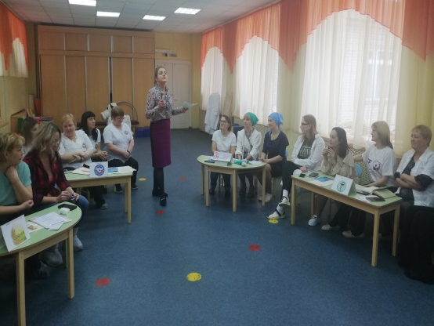
ПЕДСОВЕТ

Slide 16
РЕЗУЛЬТАТ
Для старших дошкольников
способны рассказать о профессии и месте работы родителей;
об общественной значимости труда
Для родителей:
родители знают, как познакомить детей с профессией;
осознают потребность во взаимодействии с педагогами;
- у родителей появляется интерес к образовательному процессу
Для педагогов и МДОУ:
разработаны и апробированы методические рекомендации по ранней профориентации;
работа над созданием РППС;
сформирована достаточная профессиональная компетентность педагогов в вопросах ранней профориентации.

Slide 17
«ПРИОТКРОЕМ ДРУЖБЕ ДВЕРЬ»
открытые мероприятия для родителей;
проведение мастер-классов детьми для родителей;
анкетирование по профориентации «Интересы моего ребенка»

